Slide 1
МДК 03.01 Слесарное дело и технические измерения Раздел 1 Слесарное дело
Подготовительные слесарные работы:
ТЕМА: Гибка и правка металла

Slide 2
Тема 1.2
Подготовительные операции слесарной обработки:
Тема 1.2.1 Разметка плоскостная и пространственная
Тема 1.2.2 Гибка и правка металла
Тема 1.2.3 Рубка металла
Тема 1.2.4 Резка металла

Slide 3
Тема 1.2
Подготовительные операции слесарной обработки:
Тема 1.2.2
Гибка и правка металла

Slide 4
I. Гибка металла

Slide 5
1. ГИБКА МЕТАЛЛА
Учебные вопросы:
Сущность и виды гибки.
Инструменты, приспособления и материалы, применяемые при гибке.
Механизация при гибке.
Правила выполнения работ при ручной гибке металла.
Типичные дефекты при гибке, причины их появления и способы предупреждения.

Slide 6
1. Сущность и виды гибки

Slide 7
1. Сущность и виды гибки
Гибка (изгибание) – это слесарная операция, в результате которой заготовка принимает требуемую форму (конфигурацию) и размеры за счёт растяжения наружных слоев металла и сжатия внутренних.
Общая длина заготовок при гибке с закруглениями подсчитывается по следующей формуле:
где – длина прямолинейных участков заготовки;
r₁,....,r_{n} – радиусы соответствующих закруглений;
а₁..., а_{n} – углы загиба.
Гибка может выполняться:
вручную, с применением различных гибочных приспособлений;
при помощи специальных гибочных машин.

Slide 8
Что происходит в металле при гибке?
Пластичная деформация происходит при изменении внутренних слоёв металла:
наружные слои удлиняются;
внутренние слои укорачиваются;
средние слои не должны изменяться.
Размер заготовок рассчитывается по длине нейтральной (средней линии) в пределах закруглений.

Slide 9
Минимально допустимые радиусы гибки листового металла
Толщина, мм | Радиус, мм
 | Сталь | Дюралюминий | Алюминий | Медь | Латунь
0,2 | - | - | - | 0,2 | 0,2
0,3 | 0,5 | 1,0 | 0,5 | 0,3 | 0.4
0,4 | 0,5 | 1,5 | 0,5 | 0.4 | 0,5
0,5 | 0,6 | 1,5 | 0,5 | 0,5 | 0,5
0,6 | 0.8 | 1,8 | 0,6 | 0,6 | 0.6
0,8 | 1,0 | 2,4 | 1,0 | 0,8 | 0,8
1.0 | 1,2 | 3,0 | 1,0 | 1,0 | 1,0
1,2 | 1,5 | 3.6 | 1,2 | 1,0 | 1,2
1,5 | 1,8 | 4,5 | 1,5 | 1.5 | 1.5
2,0 | 2.5 | 6,5 | 2,0 | 1.5 | 2,0
2.5 | 3,5 | 9.0 | 2,5 | 2,0 | 2.5
3.0 | 5,5 | 11,0 | 3.0 | 2,5 | 3,5
4.0 | 9,0 | 16,0 | 4.0 | 3,5 | 4.5
5.0 | 13,0 | 19,5 | 5.5 | 4,0 | 5.5
6.0 | 15.5 | 22,0 | 6.5 | 5,0 | 6,5

Slide 10
Виды разных деталей и форм
Пример 1:
Подсчитать длину развёртки заготовки угольника с прямыми внутренними углами.
При гибки деталей под прямым углом без закруглений с внутренней стороны припуск на загиб берётся от 0,5 до 0,8 толщины металла.
Дано: Размеры угольника: а = 30 мм; b = 70 мм; t = 6 мм.
Длина развёртки заготовки:
L = a + b + 0,5 t = 30 + 70 + (0,5 х 6) = 103 мм.

Slide 11
Виды разных деталей и форм
Пример 2:
Подсчитать длину развёртки заготовки скобы с прямыми внутренними углами.
При гибки деталей под прямым углом без закруглений с внутренней стороны припуск на загиб берётся от 0,5 до 0,8 толщины металла.
Дано: Размеры скобы: а = 70 мм; b = 80 мм; c = 60 мм; t = 4мм.
Длина развёртки заготовки:
L = a + b + c + 0,5 t = 70 + 80 + 60 + (0,5 х 4 ) = 212 мм.

Slide 12
2. Инструменты, приспособления и материалы, применяемые при гибке

Slide 13
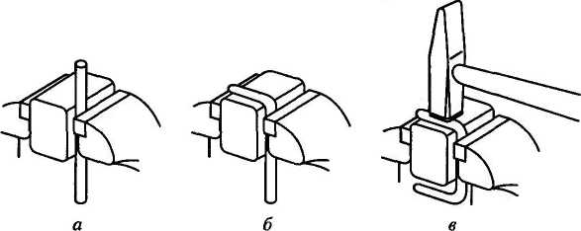
2. ИНСТРУМЕНТЫ, ПРИСПОСОБЛЕНИЯ И МАТЕРИАЛЫ, ПРИМЕНЯЕМЫЕ ПРИ ГИБКЕ
В качестве инструментов при гибке листового материала
толщиной от 0,5 мм, полосового и пруткового материала толщиной до 6,0 мм применяют:
стальные слесарные молотки с квадратными и круглыми бойками массой от 500 до 1000 г;
молотки с мягкими вставками;
деревянные молотки;
плоскогубцы и круглогубцы.
Рис. 1. Гибка на оправке:
а - в – последовательность выполнения операции

Slide 14
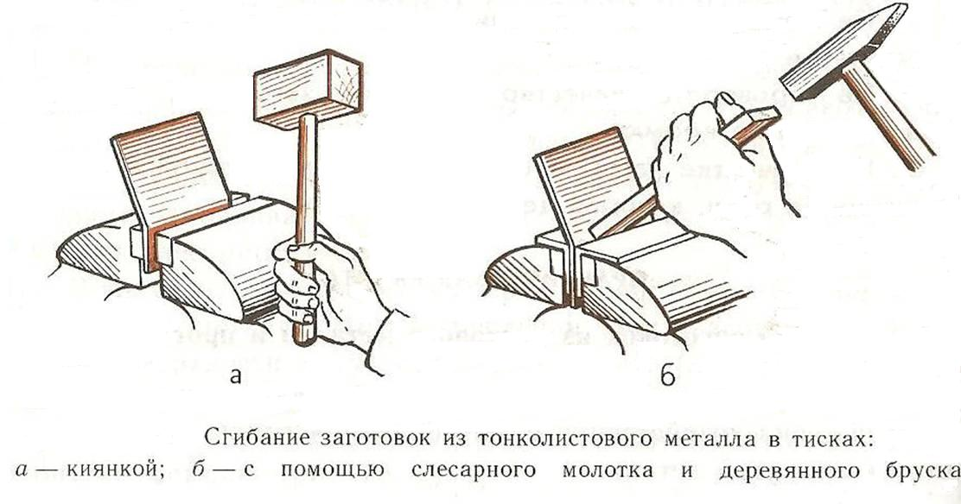
Инструмент для гибки металла:
молотки (лучше с мягкими бойками);
киянки;
плоскогубцами или круглогубцами

Slide 15
Плоскогубцы и круглогубцы применяют при гибке изделий из профильного проката толщиной менее 0,5 мм и проволоки диаметром до 3мм.
Рис. 2. Плоскогубцы Рис. 3. Круглогубцы

Slide 16
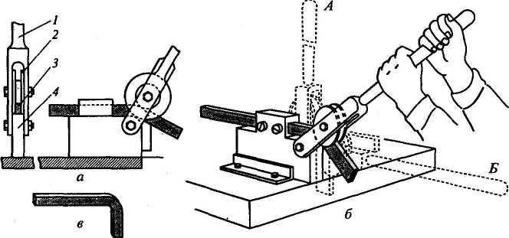
Рис. 4. Приспособление для гибки рамки ножовочного станка:
а, б – схемы применения приспособления; в – готовая рамка;
1 – рычаг; 2 – ролик; 3 – заготовка; 4 – оправка;
А, Б – соответственно верхнее и нижнее положения рычага

Slide 17
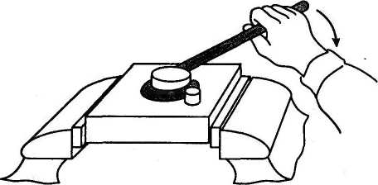
Рис. 5. Приспособление для гибки кольца
Гибку труб в горячем состоянии выполняют после предварительного нагрева токами высокой частоты (ТВЧ), в пламенных печах или горнах, газоацетиленовыми горелками или паяльными лампами непосредственно на месте гибки.
Наполнители при гибке труб выбирают в зависимости от материала трубы, ее размеров и способа гибки.
В качестве наполнителей используют: песок или канифоль.

Slide 18
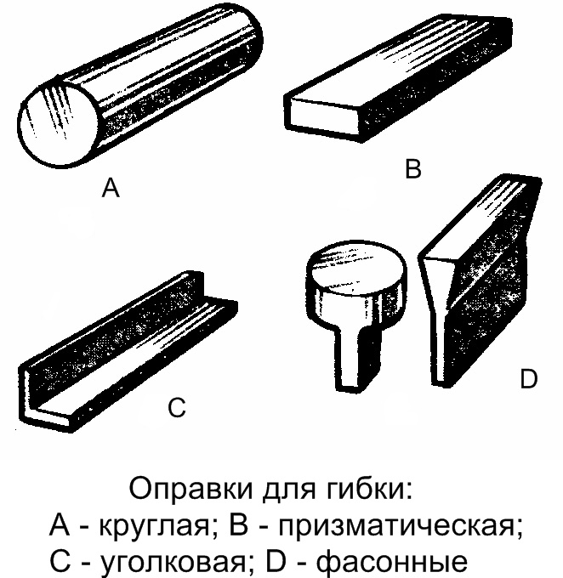
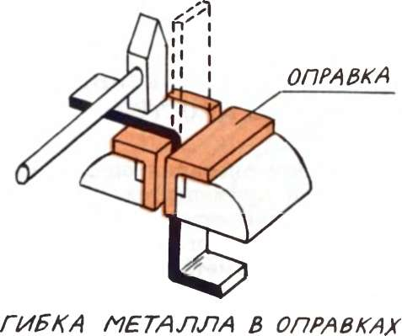
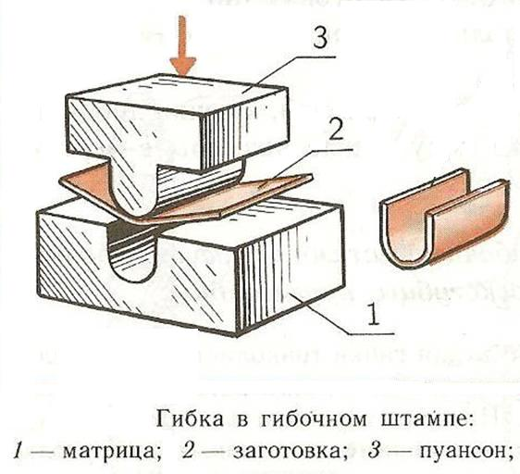
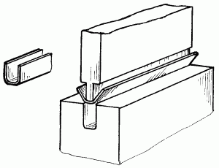
Оборудование для гибки металлов:
в тисках;
на наковальне;
на плите;
с помощью специальных приспособлений
(оправок, шаблонов, стержневых форм,
гибочных штампов и приспособлений).
Гибка с помощью
гибочного штампа

Slide 19
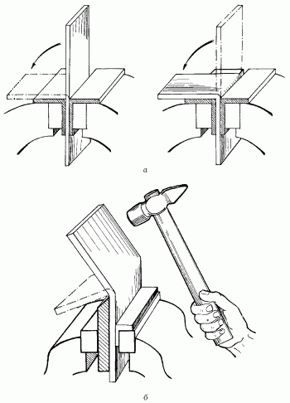
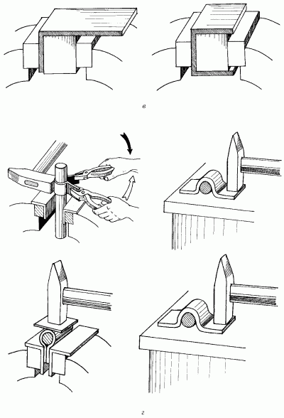
Приёмы гибки полос:
в
а
б
г
а – порядок гибки;
б – гибка острого угла на оправке.
в – изготовление скобы;
г – изготовление хомутика.

Slide 20
3. Механизация при гибке

Slide 21
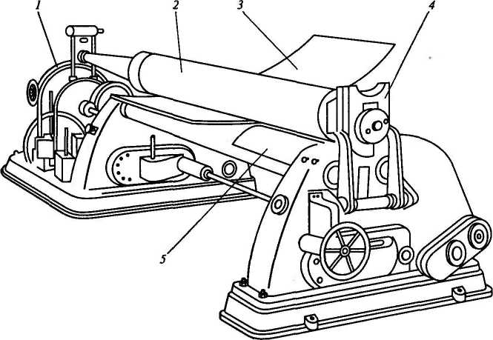
3. МЕХАНИЗАЦИЯ ПРИ ГИБКЕ
Рис. 6. Листогибочные вальцы:
1 – механизм привода; 2 – верхний валок;
3 – изгибаемый лист; 4 – плита; 5 – нижний валок

Slide 22
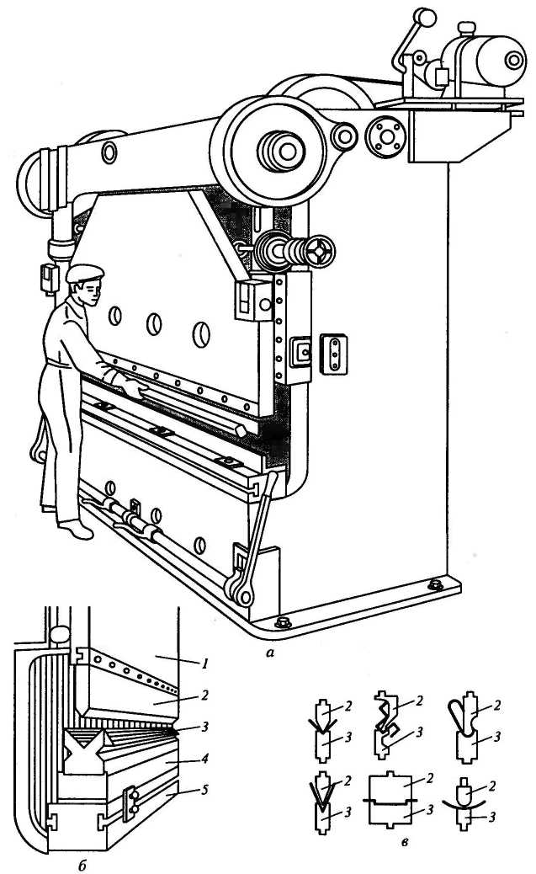
Рис. 7. Листогибочный пресс:
а – общий вид;
б – конструктивная схема;
в – формы изгибаемого профиля;
1 – рама ползуна;
2 – пуансон;
3 – матрица;
4 – подкладка;
5 – плита

Slide 23
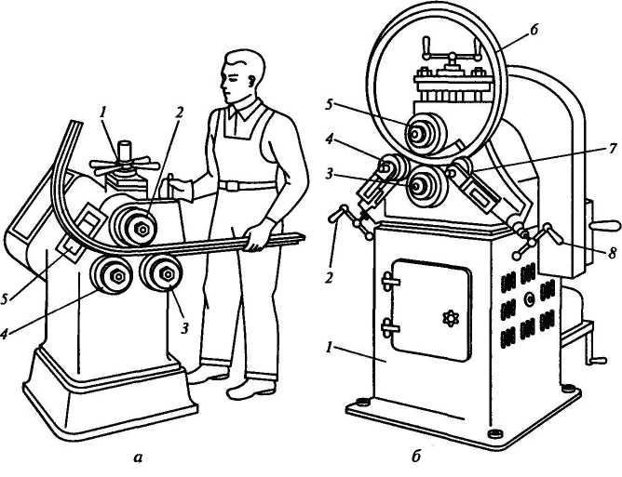
Рис. 8. Роликовый гибочный станок:
а – трёхроликовый:
1 – рукоятка; 2 – верхний ролик; 3, 4 – нажимные ролики; 5 – прижи­мы;
б – четырёхроликовый:
1 – станина; 2, 8 – рукоятки; 3, 5 – ведущие ролики; 4, 7 – нажимные ролики; 6 – заготовка

Slide 24
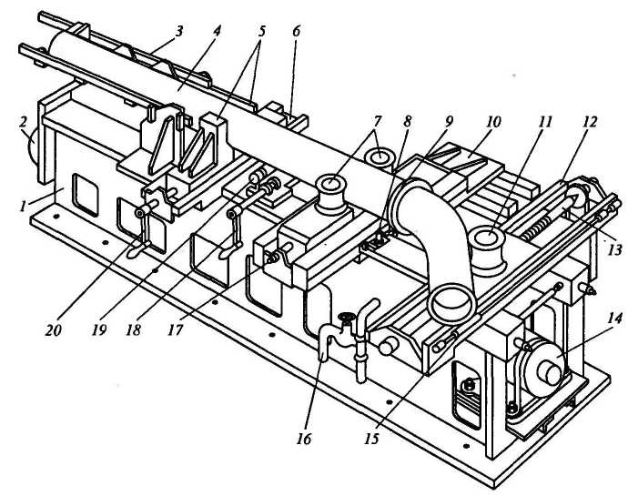
Рис. 9. Станок для гибки труб с нагревом токами высокой частоты:
1 – станина; 2 – механизм продольной подачи; 3 – удлинитель;
4 – изгибаемая труба; 5 – губки; 6, 10 – каретки;
7 – направляющие ролики; 8 – держатель индуктора;
9 – индуктор; 11 – нажимной ролик; 12 – каретка нажимного ролика;
13 – винт поперечной подачи; 14 – механизм поперечной подачи;
15 – конечный выключатель; 16 – система охлаждения;
17 – ходовой винт; 18, 20 – рукоятки; 19 – ролик

Slide 25
4. Правила выполнения работ при ручной гибке металла

Slide 26
4. Правила выполнения работ при ручной гибке металла
При изгибании листового и полосового материала в тисках разметочную риску необходимо располагать точно, без перекосов, на уровне губок тисков в сторону изгиба.
При гибке из полос и прутков деталей типа уголков, скоб разной конфигурации, крючков, колец и других деталей следует пред­варительно рассчитывать длину элементов и общую длину развертки детали, размечая при этом места изгиба.
При массовом изготовлении деталей типа скоб необходимо применять оправки, размеры которых соответствуют размерам элементов детали, что исключает текущую разметку мест изгиба.
При гибке листового и полосового металла в приспособлениях необходимо строго придерживаться прилагаемых к ним инструкций.
При гибке газовых или водопроводных труб любым методом шов должен располагаться внутри изгиба.

Slide 27
5. Типичные дефекты при гибке, причины их появления и способы предупреждения

Slide 28
5. ТИПИЧНЫЕ ДЕФЕКТЫ ПРИ ГИБКЕ, ПРИЧИНЫ ИХ ПОЯВЛЕНИЯ И СПОСОБЫ ПРЕДУПРЕЖДЕНИЯ
Дефект | Причины | Способ предупреждения
При изгибании уголка из полосы он получился перекошенным | Неправильное закрепление заготовки в тисках | Закреплять полосу так, чтобы риска разметки точно располагалась по уровню губок тисков. Перпендикулярность полосы губкам тисков проверять угольником
Размеры изогнутой детали не соответствуют заданным | Неточный расчет развертки, неправильно выбрана оправка | Расчет развертки детали производить с учетом припуска на загиб и последующую обработку. Точно производить разметку мест изгиба. Применять оправки, точно соответствующие заданным размерам детали
Вмятины (трещины) при изгибании трубы с наполнителем | Труба недостаточно плотно набита наполнителем | Трубу при заполнении наполнителем (сухим песком) располагать вертикально. Постукивать по трубе со всех сторон молотком

Slide 29
II. Правка металла

Slide 30
2. ПРАВКА МЕТАЛЛА
Учебные вопросы:
Сущность, назначение и способы правки.
Инструменты и приспособления, применяемые при правке.
Механизация при правке.
Основные правила выполнения работ при правке.
Типичные дефекты при правке, причины их появления и способы предупреждения.

Slide 31
1. Сущность, назначение и способы правки

Slide 32
1. Сущность, назначение и способы правки
Правка – это слесарная операция по выпрямлению изогнутого или покоробленного металла, которой можно подвергать только пластичные материалы: алюминий, сталь, медь, латунь, титан.
Правку осуществляют на специальных правильных плитах, которые изготавливаются из чугуна или стали.
Правку мелких деталей можно производить на кузнечных наковальнях.
Правка металлов выполняется молотками различных типов в зависимости от состояния поверхности и материала детали, подвергаемой правке.

Slide 33
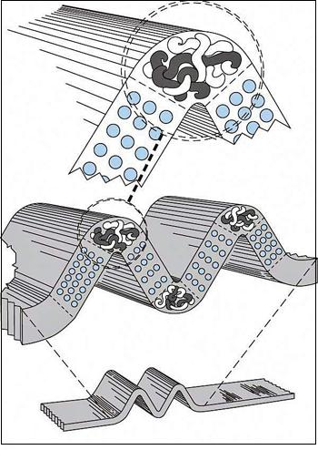
Пластическая деформация металла
В местах с пластической деформацией молекулы металла уплотняются и изменяют свою структуру.
Требуется ослабление этих зон, чтобы вернуть металлу первоначальную форму.

Slide 34
Правку осуществляют несколькими способами:
изгибом;
вытягиванием;
выглаживанием.
Правку изгибом применяют при выправлении круглого (прутки) и профильного материала, которые имеют достаточно большое поперечное сечение. В этом случае пользуются молотками со стальными бойками.
Правку вытягиванием используют при выправлении листового материала, имеющего выпуклости или волнистость. Производят такую правку молотками с бойками из мягких металлов или киянками.
Правку выглаживанием применяют в тех случаях, когда заготовка имеет очень малую толщину. Выглаживание осуществляют деревянными или металлическими брусками.

Slide 35
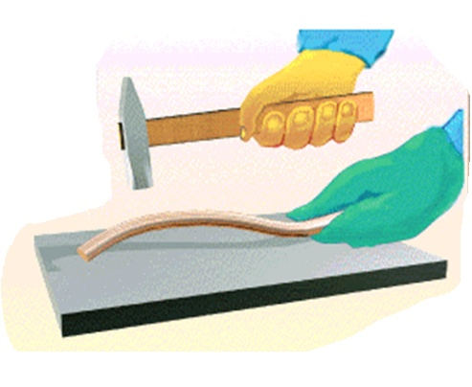
1) Правка изгибом
Применяется при выправлении круглого (прутки) и профильного материала, которые имеют достаточно большое поперечное сечение. В этом случае пользуются молотками со стальными бойками.
Заготовка располагается на правильной плите изгибом вверх и удары наносят по выпуклым местам, изгибая заготовку в сторону, противоположную имеющемуся изгибу.
По мере выправления заготовки силу удара уменьшают.

Slide 36
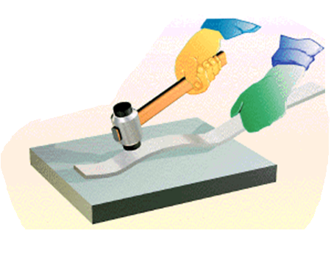
2) Правка вытягиванием
Используют при выправлении листового материала, имеющего выпуклости или волнистость.
Производят такую правку молотками с бойками из мягких металлов или киянками.
В этом случае заготовку укладывают на правильную плиту выпуклостями вверх и наносят частые удары несильные удары, начиная от границы выпуклости, по направлению к краю заготовки.
Сила ударов постепенно уменьшается.
При этом металл вытягивается к краям заготовки и выпуклость за счёт вытяжения выправляется.

Slide 37
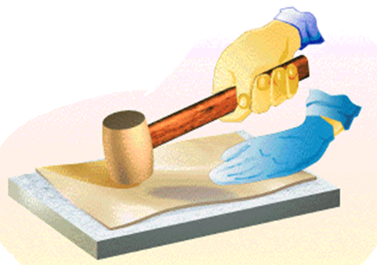
3) Правка выглаживанием
Применяют в тех случаях, когда заготовка имеет очень
малую толщину.
Выглаживание осуществляют деревянными или металлическими брусками.
Заготовку выглаживают на правильной плите, вытягивая материал при помощи гладилок от края неровности к краю заготовка, и за счёт вытягивания материала добиваются выравнивания поверхности заготовки.

Slide 38
2. Инструменты и приспособления, применяемые при правке

Slide 39
2. ИНСТРУМЕНТЫ И ПРИСПОСОБЛЕНИЯ, ПРИМЕНЯЕМЫЕ ПРИ ПРАВКЕ
правильные плиты;
наковальни;
рихтовальные бабки;
прессы (винтовые или гидравлические);
призмы;
подкладки из мягкого металла;
деревянные бруски;
молотки слесарные (массой 500-600 г);
молотки со вставками из мягкого металла;
киянки;
кувалды (массой 1,5 кг);
линейка диной 600-7000мм;
мел.
Для ручной правки основными инструментами являются правильные плиты, наковальни, рихтовальные бабки, которые выступают в качестве базовой поверхности для заготовок.

Slide 40
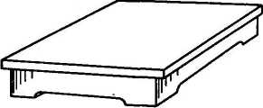
′
ПРАВИЛЬНЫЕ ПЛИТЫ
Одним из самых важных приспособлений для ручной правки является правильная плита. На ней выполняется устранение дефектов листовых и полосовых заготовок, прогибов на прутках, трубах и других профилях.
Рис. 1. Правильная плита
На таких плитах правят профильные заготовки и заготовки из листового и полосового материала, а также прутки из чёрного и цветного металла.

Slide 41
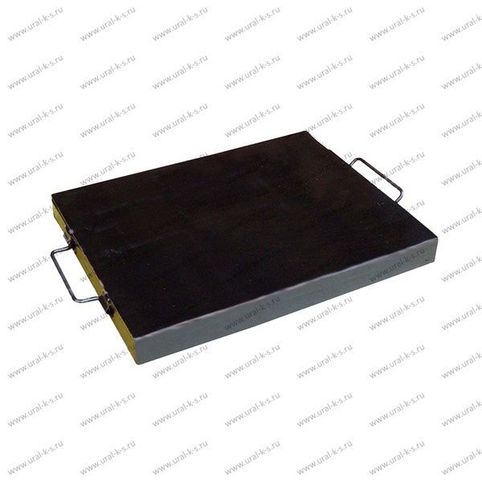
Правильная плита из стали.
Рабочее место для правки металла, оснащенное правильной плитой должно обладать устойчивостью к ударным нагрузкам. Поэтому плиты достаточно массивны и часто выполняются из тяжелых болванок серого чугуна с наибольшим линейным размером до 4,0 метра и даже более.
К базовой поверхности плит предъявляются высокие требования к плоскостности, они окончательными операциями строгаются и шлифуются и устанавливаются по горизонтальному уровню.

Slide 42
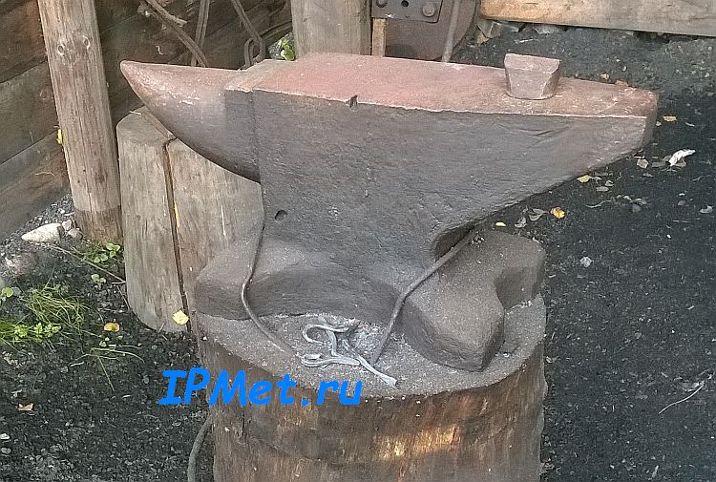
НАКОВАЛЬНИ
Кроме правильной плиты в качестве поддерживающего приспособления для ручной правки применяется наковальня, которая даёт больше универсализма в выполнении правильных операций. На ней можно править заготовки, как изгибом, так и растяжением, например, расположив плоскую заготовку на лице наковальни для нанесения ударной нагрузки.
Для ручной правки фасонного металла применяют специальные наковальни с вырезами. Дефектный участок при ударе имеет возможность перемещаться на большее расстояние, тем самым повысить эффективность правки.

Slide 43
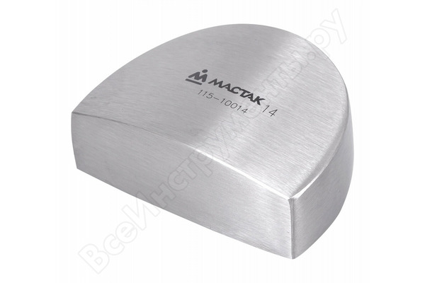
РИХТОВАЛЬНЫЕ БАБКИ (ПОДДЕРЖКИ)
Некоторые технологические процессы изготовления деталей включают правку предварительно термически обработанных заготовок.
Такие заготовки имеют определённую поверхностную твёрдость, что создает конкретные требования к инструменту для правки.
В закалённом состоянии заготовка правится с более строгими допусками от номинальных размеров, такую правку называют рихтовкой.
Для базирования заготовок используются рихтовальные бабки (поддержки), которые изготавливаются из стальных заготовок с содержанием углерода, позволяющим выполнять закалку с высокой твёрдостью.
Для придания заготовке при рихтовке большей степени свободы, поверхность бабок выполняется цилиндрической или сферической формы.
Рихтовальная бабка типа Каблук

Slide 44
Для универсальности, каждая поддержка (бабка) может состоять из нескольких выпуклостей для соответствия разным контурам кузовных панелей автомобиля.
При выправлении вмятины поддержка удерживается с обратной стороны панели с давлением, создаваемым рукой рихтовщика. При простукивании возвышенности, поддержка удерживается свободно, без давления.
Поддержка должна иметь форму, соответствующую изгибу ремонтируемой панели. Нужно простукивать возвышенности вокруг вмятины. Каждый последующий удар должен перекрывать предыдущий удар на половину диаметра ударной головки молотка. Так можно выправлять вмятину от периферии к центру.
Основные виды поддержек:
поддержка общего назначения, поддержка «каблук», поддержка «запятая» (клин)
Поддержка в виде каблука имеет плоскую часть и слабо выпуклую. Такую поддержку удобно применять при выравнивании фланцев, а также на плоских и слабовыпуклых поверхностях. Её часто применяют при рихтовке дверей.
Поддержка в виде запятой (или клина) может применяться при рихтовке слабовыпуклых и сильно выпуклых панелей, а также в местах, куда другую поддержку невозможно поместить. Её можно легко просунуть и удерживать между усилителями.

Slide 45
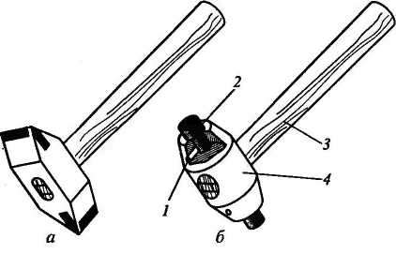
МОЛОТКИ И КИЯНКИ
Рис. 2.
Молотки мягкими вставками:
а – с призматической;
б – с цилиндрической:
1 – штифт;
2 – боек;
3 – рукоятка;
4 – корпус
Через молотки и киянки передается силовое воздействие непосредственно на дефектные заготовки.
Они имеют различные весовые и габаритные характеристики и обладают различными пластическими свойствами.
Поэтому применяемые молотки конструктивно отличаются друг от друга.
Для удаления вогнутости у прутков или полосы с неокончательной обработанной поверхностью, боек молотка выполняется из углеродистой стали.
Если поверхность уже имеет товарный вид, то правку выполняют с помощью молотков со вставками из твердых пород дерева, медных или алюминиевых сплавов или из прочного пластика.
Ударная поверхность бойка должна быть плоской и ровной и не иметь острых углов.

Slide 46
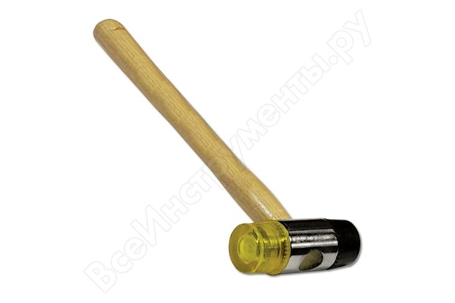
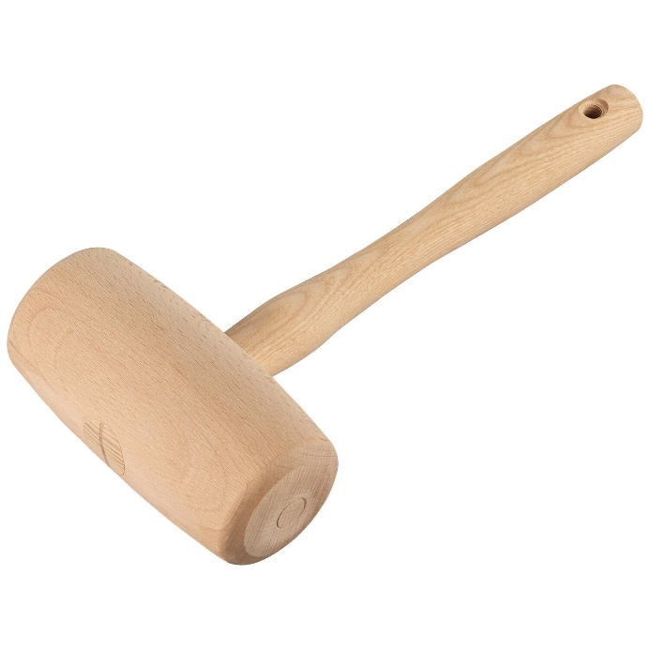
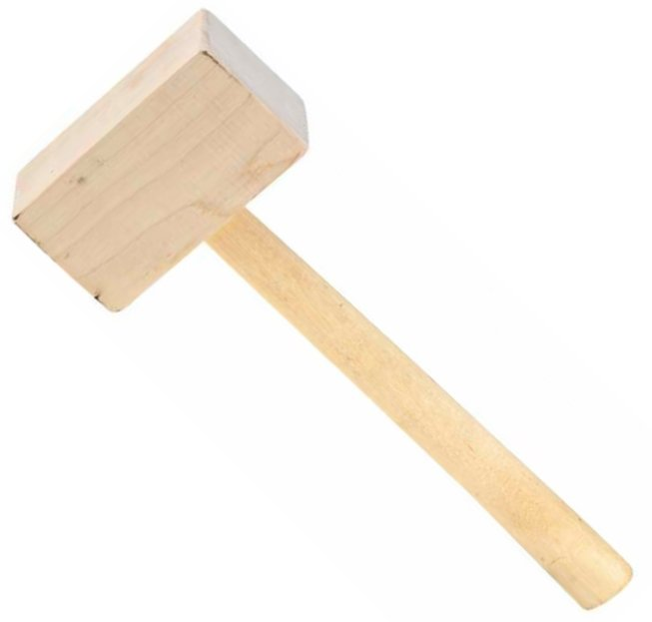
КИЯНКИ
Киянки – это молотки, ударная часть которых выполнена из де­рева твёрдых пород (дуб, самшит, бук) или ударопрочной резины, ими правят листовой материал из металлов высокой пластичности.
Характерная особенность правки киянками в том, что они практически не оставляют следов на выправляемой поверхности.
Рихтовочная киянка

Slide 47
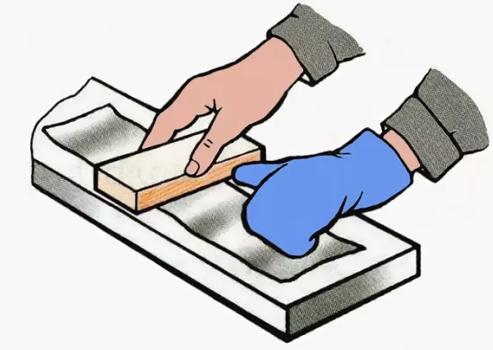
ГЛАДИЛКИ
Гладилки металлические или деревянные (из твёрдых пород дерева: бук, дуб, самшит) предназначены для выправления (выглаживания) листового материала небольшой толщины (до 0,5 мм). Этот инструмент в процессе обработки, как правило, не оставляет следов в виде вмятин.
Тонколистовой металл править ударным способом не рекомендуется, здесь применяется технология выглаживания.
Ключевую роль выполняет инструмент в виде деревянного или металлического бруска, называемого гладилкой. Заготовку располагают на правильной плите и с помощью гладилок вытягивают металл от начала неровности до края заготовки. Таким образом, выпуклость листа исчезает.
Правка металла с помощью гладилки

Slide 49
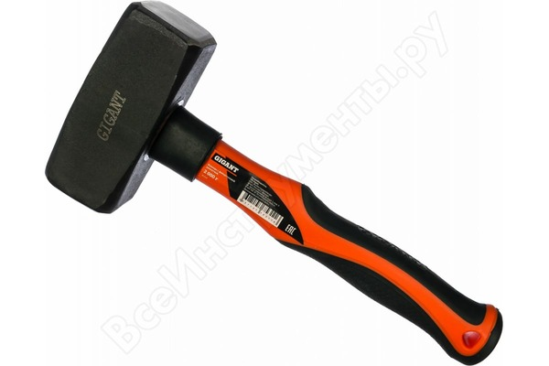
Кувалды представляют собой молотки большой массы (2,0... 5,0 кг) и используются для черновой правки круглого и профильного проката большого поперечного сечения в тех случаях, когда ударного усилия, наносимого обычным слесарным молотком, недостаточна для выправления деформированной заготовки.
Кувалда 2000 грамм с фибергласовой рукояткой Gigant SLH20.

Slide 50
3. Механизация при правке

Slide 51
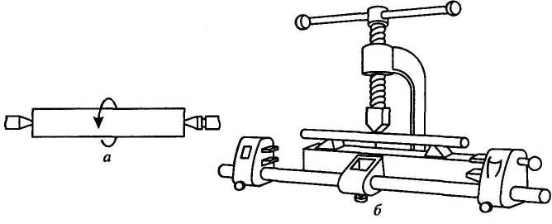
3. МЕХАНИЗАЦИЯ ПРИ ПРАВКЕ
Простейшим устройством для механизации правки является ручной пресс (рис. 3), с помощью которого осуществляют правку профильного проката и пруткового материала.
Рис. 3. Ручной пресс:
а – правка в центрах; б – правка на призмах

Slide 52
В производственных условиях, где широко применяется прокат в виде листов, полосы, прутков и других разнообразных профилей, применяется оборудование для правки заготовок.
В зависимости от размеров и формы заготовок можно выделить несколько видов:
Правильные прессы с механическим или более мощным гидроприводом. На этом оборудовании правят крупный прокат: круглый, квадратный, швеллера и другой профиль, включая трубы диаметром до 300 мм. Правку толстых листов и полос выполняют на специализированных гидравлических прессах.
Роликовые правильные машины, использующиеся для работы с мелким и средним профильным прокатом.
Роликовые листоправильные машины исправляют дефекты листов и полос небольшой толщины.
Растяжные правильные машины. Применяются для правки листов из специальных сплавов и цветных металлов.
Ротационные косовалковые машины. Применяются для правки труб и прутков от простой формы профиля до сложной.

Slide 53
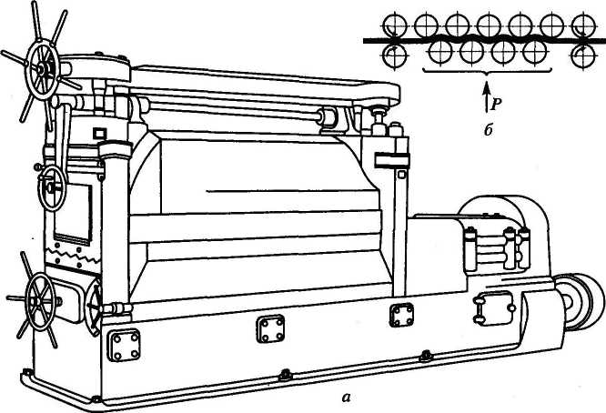
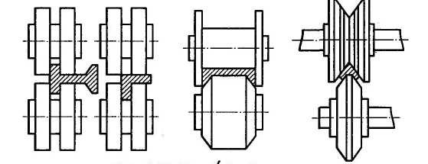
Рис. 4. Правильная машина:
а – общий вид;
б – схема правки;
Р – усилие правки
Рис. 5. Правильные вальцы

Slide 54
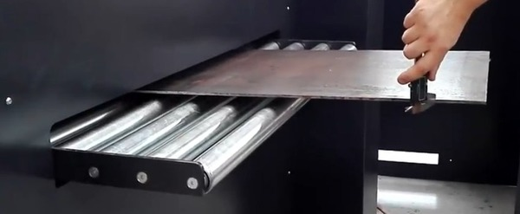
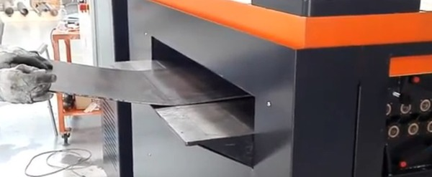
Рис. 6. Правка листового металла на специальном механическом оборудовании

Slide 55
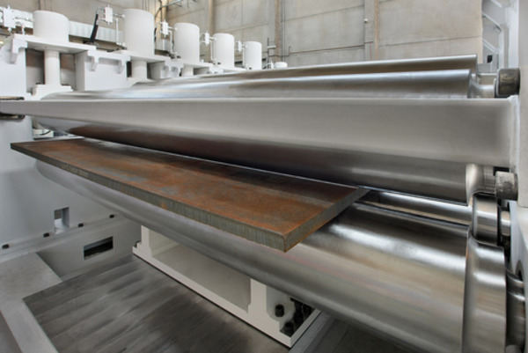
Рис. 7. Правка крупногабаритной заготовки на специальном механическом оборудовании

Slide 56
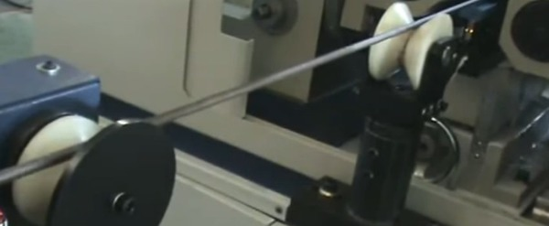
Рис. 8. Правка прутка на роликовом станке

Slide 57
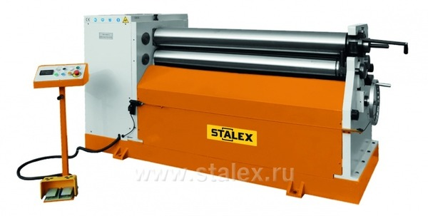
Рис. 9. Вальцы гидравлические STALEX HER-2070×4.5

Slide 58
4. Основные правила выполнения работ при правке

Slide 59
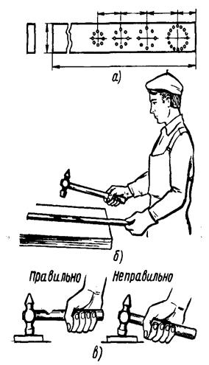
ОТРАБОТКА ПРИЕМОВ ТОЧНОСТИ НАНЕСЕНИЯ УДАРОВ
Взять отрезок стальной полосы и обозначить на ней мелом или кернером условные места для нанесения ударов – кружочки разных диаметров.
Надеть рукавицы. Взять молоток и полосу. Принять рабочее положение. Стоять прямо, свободно, устойчиво.
Положить полосу на плиту так, чтобы метки находились в пределах плоскости плиты, плотно прилегая к ней.
Выполнить упражнение на точность нанесения ударов. Удары наносить локтевые. Смотреть только на место удара.
По мере овладения навыками на одном круге переходить к следующим кругам – меткам меньшей площади.

Slide 60
1. ПРАВКА ПОЛОСОВОГО МАТЕРИАЛА

Slide 61
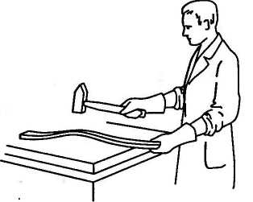
1.1 ИЗОГНУТОГО ПО ПЛОСКОСТИ
При правке полосового и пруткового материала (круглого, квадратного или шестигранного сечения) выправляемая деталь должна касаться правильной плиты или наковальни не менее чем в двух точках.

Slide 62
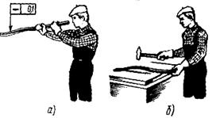
ПОРЯДОК ПРАВКИ ПОЛОСОВОГО МЕТАЛЛА, ИЗОГНУТОГО ПО ПЛОСКОСТИ
Отметить выпуклые места мелом.
Надеть рукавицы.
Положить полосу на плиту выпуклостью вверх, так чтобы она соприкасалась с плитой по двум линиям.
Наносить по выпуклым местам полосы сильные удары молотком, уменьшая силу ударов по мере выправления.
Наносить удары молотком от края к середине выпуклости.
Проверить точность правки на плите на просвет или с помощью щупа либо поверочной линейки. Отклонение – не более 0,1 мм на длине 500 мм.

Slide 64
1.2 ИЗОГНУТОГО ПО РЕБРУ
При правке полос, изогнутых по ребру (рихтовке), а также листового материала со значительными деформациями необходимо применять способ правки растяжением.

Slide 65
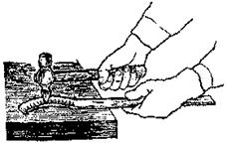
ПОРЯДОК ПРАВКИ ПОЛОСОВОГО МЕТАЛЛА, ИЗОГНУТОГО ПО РЕБРУ
Определить границы кривизны.
Положить искривлённую полосу на плиту.
Удары наносить носком молотка по вогнутой части полосы, располагая его поперёк кромки, до тех пор, пока полоса не примет прямолинейную форму. Допустимое отклонение от прямолинейности – до 0,1 мм на длине 500 мм.

Slide 66
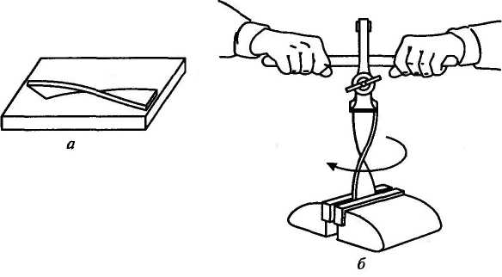
1.3 СО СПИРАЛЬНОЙ КРИВИЗНОЙ
Правку полос с винтовым изгибом необходимо выполнять в ручных тисочках.
а – полоса с двойным изгибом;
б – правка полосы в ручных тисочках

Slide 67
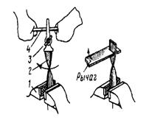
ПОРЯДОК ПРАВКИ ПОЛОСОВОГО МЕТАЛЛА СО СПИРАЛЬНОЙ КРИВИЗНОЙ
Закрепить полосу в тисках перпендикулярно их губкам.
Конец полосы зажать ручными тисками.
Вставить в разъём ручных тисков металлический рычаг (стержень, пруток, стальную полосу).
Равномерным вращением выправить спиральный изгиб.
Окончательную правку провести обычным (описанным выше) способом.
Контроль правки – «на глаз», наложением на поверочную плиту (по просвету) или с помощью щупа.

Slide 68
Контроль качества правки следует производить в зависимости от конфигурации заготовки и ее исходного состояния: на «глаз» (рис. 1) – визуально, линейкой, перекатыванием по плите; «на карандаш» (рис. 2) – путём вращения выправленного вала в центрах ручного винтового пресса.
При правке полосового и пруткового материала на плите (наковальне) необходимо пользоваться рукавицами, правку выполнять молотком или кувалдой, прочно насаженной на рукоятку.
Рис. 1. Контроль правки визуально
Рис. 2. Контроль правки «на карандаш»

Slide 69
2. ПРАВКА ЛИСТОВОГО МАТЕРИАЛА

Slide 70
Наиболее распространённые поверхностные дефекты на листе, которые устраняются правильными операциями:
волнистость;
выпуклость;
вогнутость.
Причём на одном листе они могут находиться одновременно в разных местах – на краю и в середине.

Slide 71
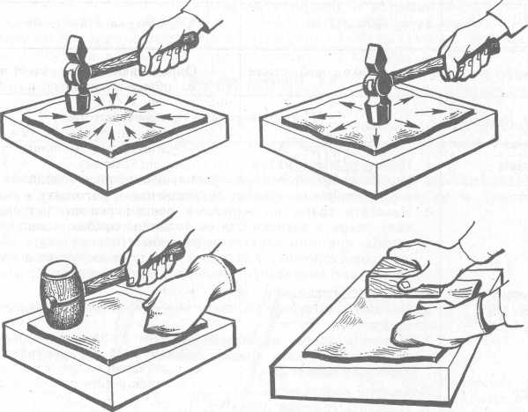
Выпучина
Волнистая поверхность
Правка тонколистового металла
Разглаживание фольги

Slide 72
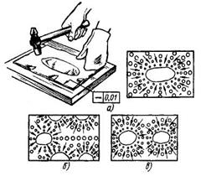
2.1 ПРАВКА ЛИСТОВОГО МЕТАЛЛА
СТАЛЬНЫМ МОЛОТКОМ
Положить лист на плиту и с помощью линейки определить выпуклости, границы которых обвести мелом или графитовым карандашом.
Определить последовательность нанесения ударов в зависимости от количества выпуклостей и их расположения:
если на заготовке имеется одна выпуклость, находящаяся посередине листа, то удары наносить от края листа по направлению к выпуклости;
если выпуклость расположена по краям листа (волнистость), удары следует наносить от середины к краям листа;
на листе с несколькими выпуклостями удары наносить в промежутках между выпуклостями, после этого править каждую отдельную выпуклость.
После устранения волнистости лист перевернуть и легкими ударами восстановить его прямолинейность (удары наносить частые, но не сильные, по мере приближения к границам выпуклости удары наносить чаще и слабее).

Slide 73
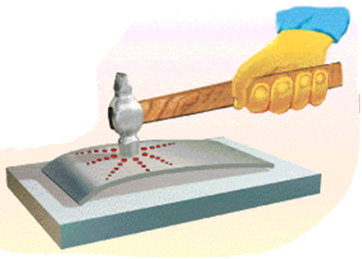
Распределение ударов при правке листа
Листовой материал и вырезанные из него заготовки могут иметь поверхность волнистую или с выпучинами.
Чтобы растянуть середину заготовки, удары молотком наносят от середины к краям так, как показано красными кружками на рисунке.
Кружки меньших диаметров соответствуют ударам меньшей силы, и наоборот. То есть более сильные удары наносят в середине и уменьшают их силу по мере приближения к краю заготовки.
Во избежание трещин и наклепа материала нельзя наносить повторные удары по одному и тому же месту.

Slide 74
2.2 ПРАВКА ЛИСТОВОГО МЕТАЛЛА
ТОЛЩИНОЙ более 0,5 мм
Правку листового материала толщиной 0,5... 0,7 мм необходимо производить при помощи деревянных молотков – киянок.

Slide 75
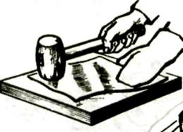
ПОРЯДОК ПРАВКИ ЛИСТОВОГО МЕТАЛЛА КИЯНКОЙ ИЛИ МОЛОТКОМ С МЯГКИМИ ВСТАВКАМИ
Толщиной более 0,5 мм
Уложить лист на плиту выпуклостью вверх.
Обвести границы неровностей мелом или графитовым карандашом.
Прижать лист к плите, молотком (деревянным или с медными, латунными, свинцовыми вставками) наносить удары между выпуклостями, периодически переворачивая лист.
Приёмы правки такие же, как и стальным молотком.
Контроль качества – отсутствие забоин и вмятин; поверхность листа ровная, с отклонением ± 0,001 мм на 200 мм длины.

Slide 77
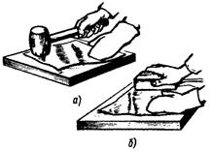
2.3 ПРАВКА ЛИСТОВОГО МЕТАЛЛА
ТОЛЩИНОЙ менее 0,5 мм
Уложить лист на плиту выпуклостью вверх. Прижать рукой к плите.
Взять брусок (деревянный или металлический), наложить на лист и с незначительным нажимом перемещать слева направо, вдоль листа до его края.
В конце правки нажим ослабить и движением в обратную сторону без усилия перемещать в начальное положение. Выполнять до полного выправления листа.
Переворачивать лист с одной стороны на другую, разглаживать до полного выпрямления.

Slide 78
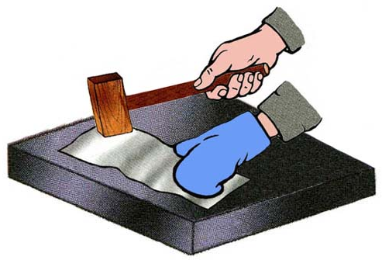
Правка тонколистового металла и проволоки

Slide 79
3. ПРАВКА СТАЛЬНЫХ ПРУТКОВ

Slide 80
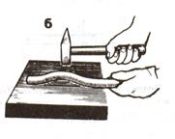
3.1 ПРАВКА СТАЛЬНЫХ ПРУТКОВ
диаметром до 12 мм НА ПРАВИЛЬНОЙ ПЛИТЕ
Круглые прутки диаметром до 12 мм правят и проверяют так же, как и полосовой металл (см. п. 1).

Slide 81
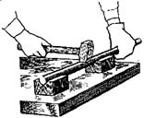
3.2 ПРАВКА СТАЛЬНЫХ ПРУТКОВ
диаметром 12 – 30 мм НА ПРИЗМАХ
Определить выпуклые места и наметить их мелом.
Установить пруток на призмы, расстояние между которыми 50 – 100 мм, выпуклостью вверх.
Наносить удары по выпуклому месту молотком со вставкой из мягкого металла (если правка производится стальным молотком – применять подкладку из мягкого металла).
Качество правки определять на плите по просвету между плитой и перекатываемым по ней прутком.

Slide 82
4. ПРАВКА ДЕТАЛЕЙ ИЗ ЗАКАЛЕННОГО МЕТАЛЛА (РИХТОВКА)

Slide 83
4.1 РИХТОВКА ЗАКАЛЕННОЙ ПОЛОСЫ
Расположить полосу на рихтовальной бабке выпуклостью вниз.
Рихтовальным молотком наносить не сильные, но частые удары по впадине, начиная с ее середины и постепенно переходя к краям в порядке, указанном цифрами (2 – 1 – 3).
Прямолинейность проверить на плите по просвету.

Slide 84
Правка на рихтовальной бабке
Рихтовальные бабки используют для правки (рихтовки) закалённых деталей, изготавливают их из стали и закаливают.
Рабочая часть поверхности может быть цилиндрической или сферической радиусом 150…200 мм.
Для правки применяют молотки с круглым гладким полированным бойком.
Молотки с квадратным бойком оставляют следы в виде забоин (квадратов, углов).

Slide 85
4.2 РИХТОВКА ЗАКАЛЕННОГО УГОЛКА
до угла 90 градусов
Положить угольник на правильную плиту.
Удары молотком наносить у вершины внутреннего угла, если угольник имеет угол меньше 90 градусов.
Если угол больше 90 градусов, удары молотком наносить у вершины наружного угла.
Удары наносить с обеих сторон угольника.
Заканчивать правку, если ребра примут правильную форму и оба угла будут равны 90 градусов.

Slide 86
Рихтовка по наружному и внутреннему углу
Правка искривлённых после закалки деталей называется рихтовкой.

Slide 87
5. ПРАВКА ТРУБ И ПУСТОТЕЛЫХ ДЕТАЛЕЙ

Slide 88
5.1 ПРАВКА ТРУБ И ПУСТОТЕЛЫХ ДЕТАЛЕЙ (ПРАВКА НА РУЧНЫХ ПРЕССАХ)
Перекатыванием вала по плите определить выпуклость и отметить ее мелом.
Установить вал на призмы под винт пресса выпуклостью вверх.
Вращая рычаг, нажать винтом пресса на вал, периодически проверяя прямолинейность вала линейкой «на просвет» (под шпиндель пресса установить подкладки из мягкого металла).
Окончательный контроль прямолинейности провести в центрах с помощью индикатора (6).

Slide 89
Правка кузовов автомобилей

Slide 90
Правка кузовов автомобилей
Ремонтные работы, в частности кузовные автомобилей, выполняются вручную квалифицированными специалистами, обладающими индивидуальным набором инструментов и большим опытом.
Грамотный ремонт повреждения включает в себя три стадии:
анализирование повреждения;
правка на черновую (восстановление формы);
правка на чистовую (финишная).
Рассмотрим эти этапы подробно:

Slide 91
1-й этап
Анализ повреждения является первой и наиболее значимой стадией, так как от правильного определения зон деформации, куда нужно приложить усилие, зависит быстрота процесса и конечный результат.
Процедура выправления повреждения должна опираться на этот анализ. Нужно понимать в какой последовательности произошла деформация. Нужно определить направление, из которого панель получила деформацию и определить какой залом или складка образовались последними, какие перед этим и так далее вплоть до места, которое получило первый прямой контакт с препятствием.
Далее нужно определить план действий по устранению деформации в порядке, противоположном их возникновению. Некоторые повреждения могли образоваться одновременно и нужно это учитывать.
Процесс восстановления не должен создавать дополнительных повреждений.
Таким образом, потратив некоторое время на анализирование структуры неровностей и обдумывание порядка восстановления, работа выполняется гораздо легче и быстрее, кроме того, становится более интересной.
При анализе, повреждённую панель можно прощупать рукой. Обычно для этого используют левую руку. Нужно двигать всей ладонью вдоль панели. Только пальцы не смогут прочувствовать, какого рода неровность перед вами. Иногда мастера надевают матерчатые перчатки, так как в них легче прочувствовать форму металла. Степень неровности можно определить, прикладывая линейку ребром к панели. Кузовной напильник также может применяться для быстрого определения структуры повреждения. После обработки напильником, срезанная краска на краях вмятины выявит её фору и размер.

Slide 92
2-й этап
В результате грубой рихтовки выправляются рёбра жёсткости, заломы, большие вмятины и кузовная панель принимает свою оригинальную форму.
На этом этапе не нужно зацикливаться на одном единственном месте, необходимо делать несколько проходов по всей панели, постепенно выравнивая её.
Нужно ослаблять напряжённые области, полученные при ударе, и препятствующие возвращению металла в его первоначальное состояние.
Несколько лёгких ударов в нужное место более эффективны, чем один или два сильных удара.
Вмятины выправляются и одновременно простукиваются возвышенности и складки окружающей её области.
Здесь часто применяется метод «молоток вне поддержки», который будет рассмотрен ниже. Можно использовать молоток и деревянный брусок или специальную надувную подушку, для воздействия с обратной стороны повреждения.
Незначительные неровности на этом этапе по-прежнему остаются, они не должны отвлекать рихтовщика.
Главная задача этого этапа – вернуть основную форму деформированной кузовной панели.
Усадка растянутого металла и, при необходимости, заваривание разрывов также относится к этой стадии ремонта панели.

Slide 93
3-й этап
Во время финишной рихтовки убираются мелкие неровности, и панель окончательно выравнивается.
Повреждённый металл может быть отрихтован очень качественно, так, что будет достаточно только нанести наполняющий грунт, обработать его и красить.
Для этого нужно набраться терпения, делать всё последовательно, без спешки и лишних усилий.
На этом этапе применяется кузовной напильник.
Также здесь применяется метод рихтовки «молоток на поддержке» (см. ниже).
На этом этапе можно использовать специальное проявляющее покрытие.
Далее нужно сделать несколько проходов бруском с крупнозернистой шлифовальной бумагой. Это выявит неровности, которые сложно заметить.
Потом нужно выправить оставшиеся углубления.
После выполнения такой процедуры, нужно снова нанести проявочное средство и повторить шлифование.
Таким образом, поверхность панели можно полностью выровнять.
После этого кузовная панель подготавливается к грунтованию и покраске.

Slide 94
Методы рихтовки

Slide 95
Метод «молоток вне поддержки»
При этом методе молоток должен иметь небольшое расстояние (смещение) от поддержки. Поддержка давит на центр углубления на металле, в то время как рихтовщик продолжает простукивать возвышенности вокруг вмятины. Таким образом, возвышенности опускаются, а углубления поднимаются при каждом отскакивании поддержки.
В большинстве случаев при грубой рихтовке нужно применять метод «молоток вне поддержки». Он используется при устранении большинства вмятин.
По возможности нужно всегда использовать гладилку вместо молотка. Гладилка больше прощает удары с неправильным усилием при рихтовке.
Гладилка и поддержка в этом методе не контактируют друг с другом. Этот метод хорошо подходит в ситуации, когда металл не получив значительного повреждения, может быть немного перенаправлен незначительным усилием для восстановления первоначальной формы. Методика «молоток вне поддержки» используется для поднятия углублений и возвышенностей одновременно. Эта методика применяется в основном на слабовыпуклых или плоских панелях, где металл достаточно податливый, в отличие от сильновыпуклых панелей.

Slide 96
Метод «молоток на поддержке»
Может применяться как для опускания возвышенностей, так и для выправления небольших вмятин. При этом методе нужно расположить поддержку прямо напротив повреждения.
Молотком нужно не сильно простукивать металл, расположенный над поддержкой. При сильных ударах есть опасность растянуть рихтуемый металл.
Нужно постоянно проверять металл прощупыванием, после чего продолжать рихтование до полного выправления повреждения. По возможности применяйте вместо молотка гладилку. Большое преимущество гладилки над молотком заключается в том, что она воздействует на большую площадь за один раз и удар распределяется более равномерно, чем удар молотком. Как было написано выше, гладилка хороша тем, что, благодаря своей площади, может одновременно поднимать углубления и опускать возвышенности на рихтуемом участке. При простукивании вмятины, нажимайте на металл поддержкой с достаточной силой. Если не надавливать с правильным усилием, то можно только увеличить повреждение. При простукивании возвышенности поддержку нужно держать наоборот свободно, без усилия.
Метод «молоток на поддержке» применяется при чистовой (финишной) правке. Также этот метод очень эффективен при выравнивании краёв панели.
Настоятельно рекомендуется, чтобы обратная сторона повреждённой панели была чистой, иначе это отразиться на качестве рихтовки. Поддержка должна быть правильно выбрана по форме. Слишком выпуклая форма поддержки сделает панель более выпуклой, а плоская – плоской.
При применении молотка с поддержкой должна быть развита координация. Поддержка должна находиться непосредственно под молотком.
На рисунке показано отскакивающее действие поддержки после удара молотка при выправлении вмятины.

Slide 97
Правка кузовов автомобилей
Технический фен
(паяльная лампа)
1 – поддержка;
2 – часть кузова;
3 – молоток
«Перескакивающий» выступ:
а – нагревание (толще 1 мм);
б – выравнивание (удары молотка
по внешней поверхности)
Выравнивание вмятины с помощью нажимного крючка

Slide 98
Механические методы ремонта кузова
(правка, рихтовка)
Устройство для вытягивания вмятин.
Ремонт кузова (короба) споттером (сварочный аппарат, специализирующийся на рихтовочных операциях)
Восстановление угловой части кузова
Стенд правки кузова
(мастерская автопредприятия)
Удаление вмятин без покраски
(вакуумная рихтовка)

Slide 99
Комплект инструмента для правки кузова:
1 – поддеpжки;
2 – pихтовочные молотки;
3 – деpевянная киянка;
4 – pашпиль для зачистки неровностей
Рихтовку продолжают до тех пор, пока ладонь руки не перестанет ощущать шероховатость.
При работе необходимо ударять всей плоскостью головки молотка.

Slide 100
Кузовной напильник
Кузовной напильник может использоваться на начальной стадии ремонта, для определения структуры повреждения, а также на завершающей стадии выравнивания металла.
Рабочая часть сделана из очень прочной стали и имеет зазубрины. Держатель напильника имеет две ручки и винтовую стяжку для регулировки изгиба напильника.
В зависимости от изгиба, уменьшается или увеличивается рабочая площадь напильника для удобства использования в разных местах панелей.
Кузовные напильники бывают разных размеров, форм и могут иметь разное количество и конфигурацию зубцов. Менее грубые напильники могут использоваться на алюминиевых кузовных панелях.
Кузовной напильник может:
Проявлять структуру повреждения на начальной стадии ремонта.
Выявлять мелкие углубления и возвышенности при финишной рихтовки кузовной панели.
Срезать небольшие возвышенности.
Применяться на завершающей стадии выравнивания, когда используется тонкий слой шпаклёвки.
Выравнивать сварочные швы.
Обрабатывать поверхность после лужения и нанесения припоя на кузов.

Slide 101
Набор крючков
Если на кузове автомобиля обнаружилась вмятина, но лакокрасочное покрытие не повреждено, используют инструмент для правки, который получил название «крючки».
Он представляет из себя набор стержней с ручкой и загибом на конце. Загибы имеют разные радиусы, углы, форму.
Каждый из множества видов крючков (конусные, ножевые, сложного доступа, арки, рессорные и другие) предназначен для устранения дефектов определённой формы конструкции кузова.
Набор крючков для правки
Конструкция «крючков» позволяет сделать доступным обработку вмятины изнутри корпуса кузова, что является единственным способом устранить вмятину без нарушения покрытия.
Работать с таким инструментом под силу лишь квалифицированным специалистам.

Slide 102
Надувные подушки и вакуумные присоски
Специальные надувные подушки используются с обратной стороны повреждённых панелей, для выдавливания вмятин большого размера. Они могут использоваться внутри дверей, задних крыльев и других панелей.
Вакуумная присоска может использоваться для вытягивания плавных вмятин.
Она может иметь ручку или быть в составе молотка обратного действия.

Slide 103
Пример ремонта деформации кузовной панели
Последовательность усадки обширной зоны растянутого металла

Slide 104
Примеры ремонта простой деформации кузовной панели
Правильный порядок ремонта повреждения.
Сначала ослабляются заломы, которые были созданы последними после удара.

Slide 105
Примеры ремонта простой деформации кузовной панели
Не правильная последовательность ремонта.
Вмятины были выправлены без предварительного ослабления напряжённых зон панели. В итоге металл растянут и требует дополнительной правки.

Slide 106
5. Типичные дефекты при правке, причины их появления и способы предупреждения

Slide 107
5. ТИПИЧНЫЕ ДЕФЕКТЫ ПРИ ПРАВКЕ, ПРИЧИНЫ ИХ ПОЯВЛЕНИЯ И СПОСОБЫ ПРЕДУПРЕЖДЕНИЯ
Дефект | Причина | Способ предупреждения
После правки обработанной детали в ней имеются вмятины | Правка производилась ударами молотка или кувалды непосредственно по детали | Правку производить через прокладку или наставку из мягкого металла, при правке обработанные цилиндрические детали устанавливать на призмы
После правки листово­го материала киянкой или молотком через деревянную наставку лист значительно деформирован | Применялись недостаточно эффективные способы правки | Применить способ правки пу­тем растяжения металла по краям выпуклости, чередуя этот способ с правкой прямыми ударами
После рихтовки полоса непрямолинейна по ребру | Процесс правки не окончен | Правку заканчивать ударами по ребрам полосы, переворачивая ее в процессе правки на 180°

Slide 108
ПРОВЕРЬ СВОИ ЗНАНИЯ

Slide 109
Вопросы для самоконтроля
Почему при правке металлов рекомендуют применять молоток с круглым, а не с квадратным бойком?
Почему при правке мягких материалов и тонких листов рекомендуется использовать прокладки?
Чем вызвана необходимость использования молотков с вставками из твердых металлов при рихтовке заготовок?
С какой целью при правке валов с предварительно обработанными поверхностями применяют для их установки призмы?
В чём состоит особенности правки деталей, подвергшихся термической обработке?

Slide 110
Проверь свои знания
1. Назовите инструмент, который используется для правки тонколистового металла, включая жесть?
Правка киянкой на подкладной доске
Правка киянкой на правильной плите
Правка молотком на подкладной доску

Slide 111
Проверь свои знания
2. При каких условиях можно править проволоку?
А
Б
В
Подумай!!!
Подумай!!!
Правильно
А
Б
В

Slide 112
Проверь свои знания
3. Назовите инструмент, используемый для правки проволоки?
А – Киянка, молоток, правильная плита, дощечки, ручные тиски, доска с вбитыми гвоздями
Б – Молоток, подкладочная доска, киянка, кусачки, плоскогубцы, кернер, напильник
В – Правильная плита, киянка, молоток, плоскогубцы, ручные тиски, тиски, гвозди
Правильно
Подумай!!!
Подумай!!!

Slide 113
Проверь свои знания
4. Каким способом устраняют неровности, изгибы, вмятины на заготовке из листового металла?
А – разгибанием
Б – правкой
В – отбортовкой
Подумай!!!
Правильно
Подумай!!!
Правка листового металла на правильной плите киянкой

Slide 114
Проверь свои знания
5. Какой листовой металл правят на рисунке?
А – фольгу
Б – тонколистовую сталь, жесть
В – листовую сталь
Подумай!!!
Правильно
Подумай!!!

Slide 115
Проверь свои знания
6. Попробуйте разметить неровную заготовку из тонколистового металла или проволоки. Какие трудности при этом возникают?
А – разметочные инструменты имеют прямолинейные поверхности (угольник, линейка, шаблон и т.д.); к неровным участкам заготовки их трудно правильно приложить
Б – несколько раз приходится повторять операцию по разметке
В – при этом необходимо использовать специальный разметочный инструмент
Правильно
Подумай!!!
Подумай!!!
Разметка тонколистового металла

Slide 116
Проверь свои знания
7. Почему деревянным бруском-гладилкой можно выправить только тонколистовой металл?
А – относительно толстолистового металла тонколистовой более мягкий и для его правки достаточно использовать деревянный брусок-гладилку
Б – потому что тонколистовой металл правят деревянным бруском-гладилкой только вдоль заготовки, а толстолистовой - поперёк
В – потому что на тонколистовом металле меньше выпуклостей
Подумай!!!
Правильно
Подумай!!!
Правка тонколистового металла на правильной плите бруском-гладилкой

Slide 117
Проверь свои знания
8. За счёт чего уменьшается выпуклость при правке?
А – за счёт вида металла (цветной, чёрный)
Б – за счёт изменения структуры металла при обработке давлением
Подумай!!!
Подумай!!!
Правильно
В – за счёт силы удара инструментом
Выпуклость

Slide 118
Проверь свои знания
9. Почему при правке проволоки нельзя сильно стучать по выпуклому месту?
А – проволока провернётся в удерживающей руке и поранит её
Б – проволока изогнётся в другую сторону
В – проволока расплющится
Правильно
Подумай!!!
Подумай!!!
Правка проволоки на правильной плите молотком

Slide 119
Проверь свои знания
10. Каким образом можно распрямить алюминиевую проволоку толщиной 3 мм?
А – молотком на правильной плите
Б – протаскивая её между гвоздями, вбитыми в доску
В – пальцами рук
Подумай!!!
Правильно
Подумай!!!

Slide 120
Проверь свои знания
11. Почему жесть и тонкую проволоку правят киянкой, а не слесарным молотком?
А – киянкой быстрее правят, чем слесарным молотком
Б – киянка, в отличии от слесарного молотка, не оставляет вмятин на заготовке
В – не так быстро устаёт рука, потому что киянка легче, чем слесарный молоток
Подумай!!!
Подумай!!!
Правильно

Slide 121
Проверь свои знания
12. Нужна ли правка заготовок из тонколистового металла после их разрезки?
А – да
Б – нет
В – только в отдельных случаях
Правильно
Подумай!!!
Подумай!!!

Slide 122
ИСТОЧНИКИ ИНФОРМАЦИИ
Покровский Б.С. Основы слесарных и сборочных работ: учебник для студ. учреждений СПО / Б.С. Покровский – 9-е изд., стер. – М.: Издательский центр «Академия», 2017. – 208 с.
Слесарное дело: учебник для нач. проф. образования / Б.С. Покровский, В.А.Скакун. – 7-е изд., стер. – М.: Издательский центр «Академия», 2011.
Общий курс слесарного дела: учебник для нач. проф. образования / Макиенко Н.И./ М.: Высш. шк., 1989.
http://www.e-ope.ee/_download/euni_repository/file/3739/1.zip/index.html
http://www.tepka.ru/Praktikum_po_slesarnomu_delu/index.html

Slide 123
Спасибо за внимание !
УСПЕХА ВАМ В ОСВОЕНИИ УЧЕБНОГО МАТЕРИАЛА!
Преподаватель: Тогидний И.И.

Slide 124
Всего доброго,
до новых встреч!

